Slide 1
NTT株式予測の構築と検証
西畑壮琉 2025年6月21日

Slide 2
今回の課題の狙い
実務で応用を目指した
モデル構築

Slide 3
モデル構築の流れ
データ理解
特徴量設定
モデル構築
モデル評価

Slide 4
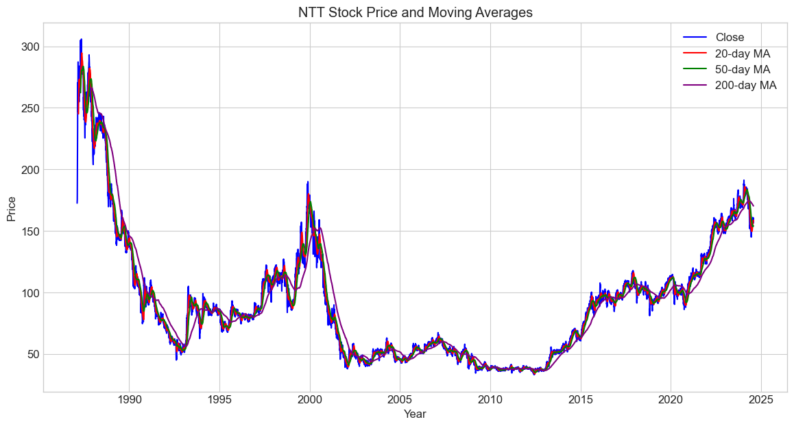
データ理解
株価と移動平均線の推移
＊急激な変動や長期トレンドの変化を捉えるため、移動平均線を併用

Slide 5
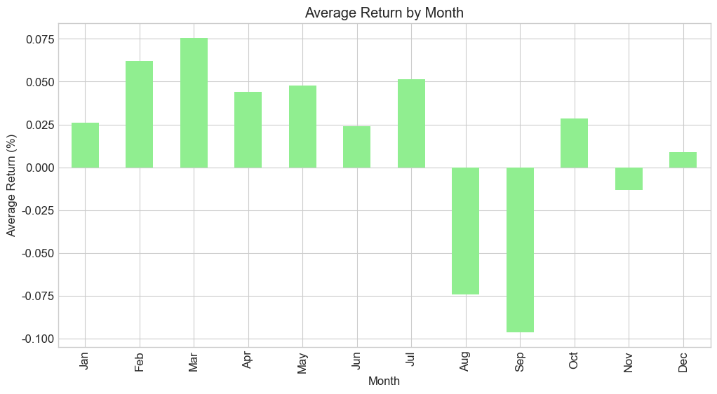
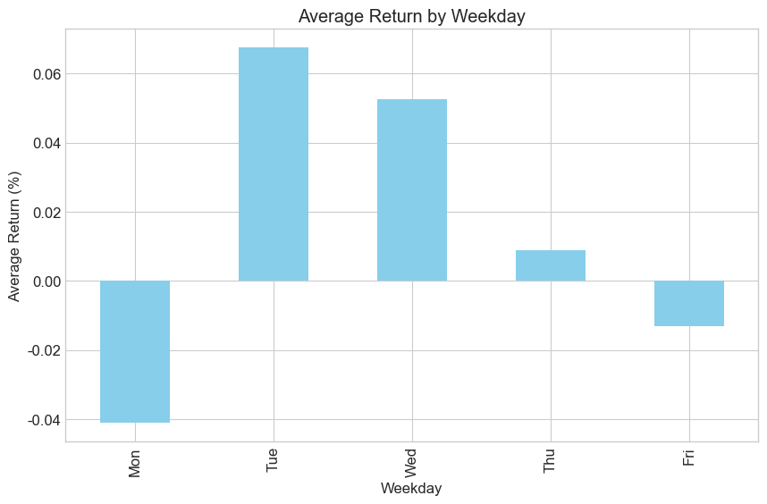
データ理解
月別分析（Monthly Effect）
3〜5月が最も強い上昇：+0.07%前後で春に強い傾向
8〜9月に下落傾向：特に9月は -0.096%で最大の下落月
10月以降はやや不安定：変動性（std）が高くなる傾向
曜日別分析（Weekday Effect）
月曜に平均下落傾向：-0.04%で最も低い
火曜・水曜に上昇傾向：+0.06%〜+0.05%で比較的安定
金曜は微減

Slide 6
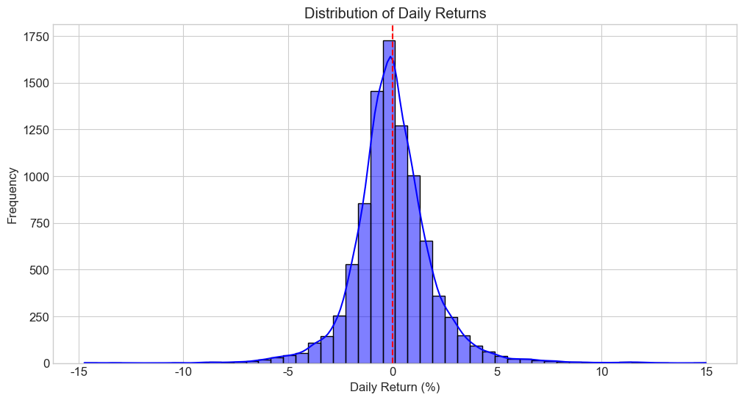
データ理解
日次リターンの分布
正規分布に近いが尖度が高く外れ値が多め
このような分布に対応するには、外れ値に強いモデル構造が有効と考えられる。

Slide 7
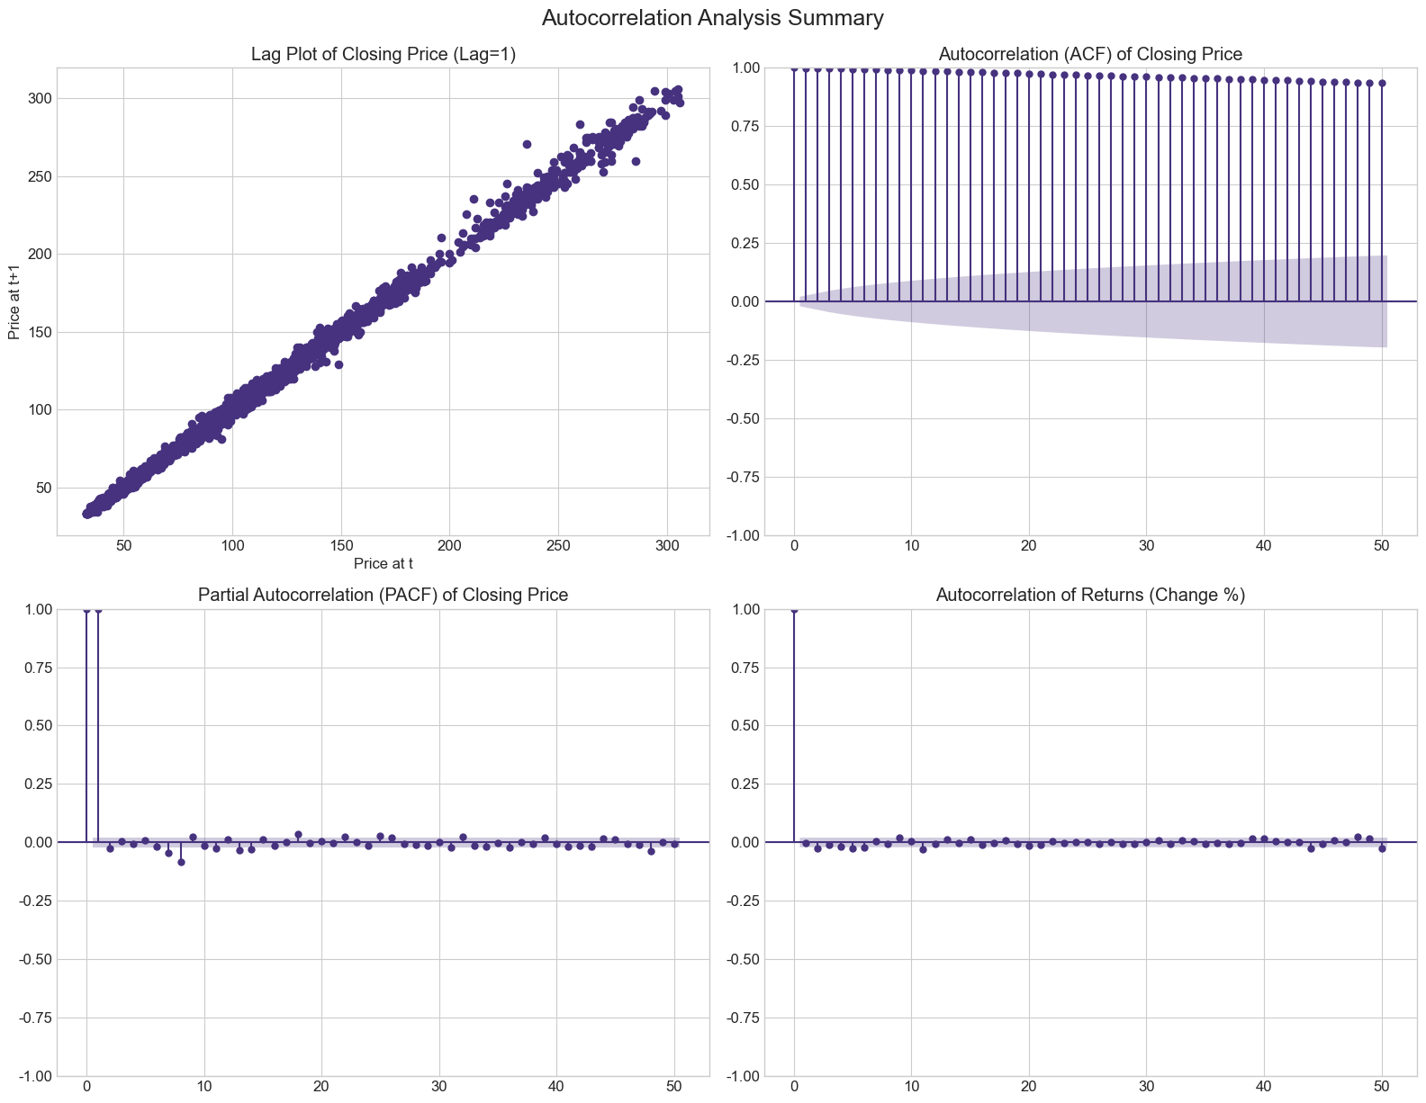
データ理解
自己相関分析
Lag：点が右上がり→ 強い正の相関
ACF：1から徐々に下がる → 過去データとの連続性が強い
PACF：2日目まで高い → AR(2)構造が示唆され、短期記憶が重要
リターンACF：ほぼゼロ → 変動率予測は困難、価格予測の方が適切

Slide 8
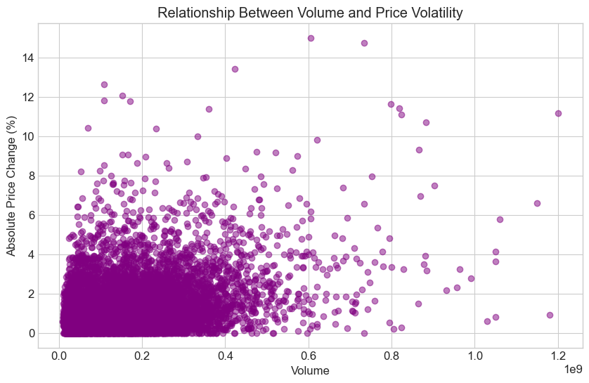
データ理解
出来高と変動幅の散布図
出来高（Volume）が 0.0～0.4 の範囲に大半のデータが集中している
同期間の価格変動（Change %の絶対値）は 0〜4%程度に収まっている
通常の取引では大きな価格変動は起きにくいと考えれられる
出来高の急増は、価格変動の増大と関係する可能性がある
異常値やイベントの検知に活かせる特徴量として利用できる可能性がある

Slide 9
モデル選定理由
・時系列の連続性・依存関係が強い
→ ACF・PACF分析で短期の自己相関が顕著 → 過去データをしっかり活用したい
・非線形性・季節性が存在
→ 月・曜日効果で季節パターンがあるため、単純な線形モデルは不十分
・外れ値やノイズが多い分布
→ 尖度が高く外れ値が多いリターン分布に強いロバストなモデルが望ましい
・出来高と価格変動の関係性
→ 出来高急増は価格変動と連動し、イベント検知に活かせる特徴量が重要
これらを踏まえ、
長期依存を扱い非線形性に強く
外れ値にも比較的強いLSTMモデルを選択

Slide 10
特徴量エンジニアリング
LSTMモデルを学習するための特徴量追加
■ なぜ特徴量を追加するのか？
LSTMは「時系列構造」を捉えるが、周期性やイベント情報を学習するには明示的な特徴が必要
元のデータ（Open, High, Low, Close, Volume）だけでは不十分
■ 追加すべき情報
カレンダー要因：曜日, 月, 四半期, 月初/月末など
周期性の数値化：sin/cos変換で曜日・月の周期性を連続的に表現
テクニカル指標：移動平均, RSI, MACD, ボリンジャーバンド等
ラグ特徴量：過去1日, 3日, 5日の価格・出来高の変化
未来データとの整合性のための"forward return"や"方向ラベル"

Slide 11
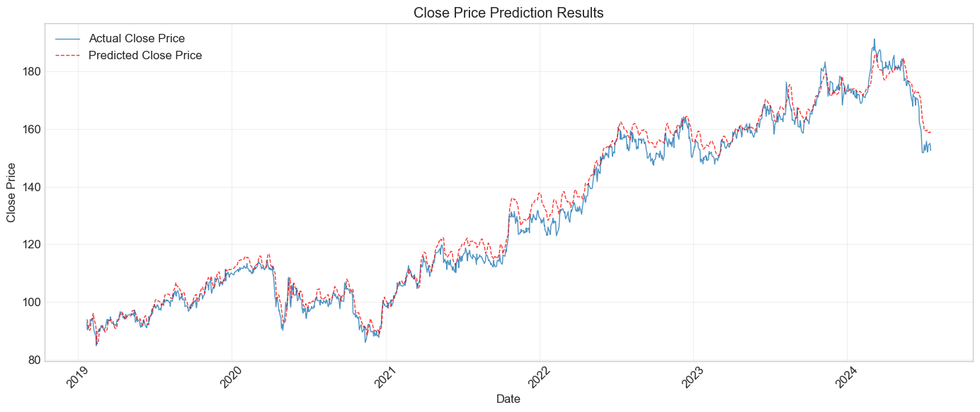
モデル評価に使用した評価とその結果
説明
RMSE→二乗誤差の平均平方根。外れ値に敏感。
MAE →絶対誤差の平均。全体的なズレを表す。
R²（決定係数）→1に近いほど説明力が高い。モデルの当てはまりを評価。
MAPE →実際の値に対する誤差の割合（％）。直感的に理解しやすい。
Direction Accuracy →予測が値の上下（上がるか下がるか）を当てられた割合
結果
RMSE: 2.67
MAE: 2.09
R²: 0.9918
MAPE: 1.67%
Direction Accuracy: 46.68%

Slide 12
改善策の背景 仮説：結果
No | 背景・仮説 | 結果
1 | 時系列特性を考慮した特徴量の重要度評価と、データドリフトの影響を抑えた特徴量選択を併用することで、過学習を防ぎつつ、汎化性能の高い予測モデルが構築できると考える。 | RMSE: 16.77 MAE: 12.92 R²: 0.6772 MAPE: 8.81% Direction Accuracy: 46.98%
2 | 仮説1の結果の結果から、統計的な特徴量選択に人間の判断で有用と考えられる特徴量（段階的に設計した特徴群）を加えることで、モデルの予測精度をさらに高められるのではないかと考える。 | RMSE: 2.67 MAE: 2.09 R²: 0.9918 MAPE: 1.67% Direction Accuracy: 46.68%

Slide 13
仮説1：自動特徴量選択による精度向上
時系列特性を考慮した特徴量の重要度評価
ドリフトが小さい特徴量のみを選択
高精度なモデルが構築できると仮定

Slide 14
仮説1：自動特徴量選択による精度向上
仮説1の予測精度（数値評価）
指標名 | 値
RMSE | 16.77
MAE | 12.92
R² | 0.6772
MAPE | 8.81%
Direction Accuracy | 46.98%
注釈：「動きはある程度捉えているが、誤差はやや大きめ」

Slide 15
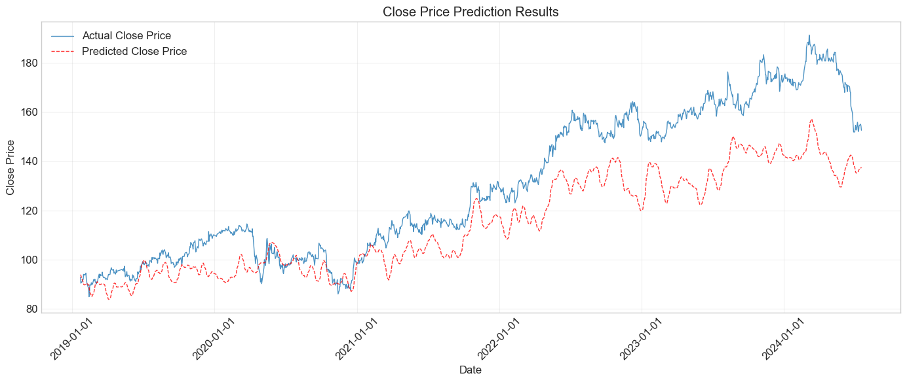
仮説1：自動特徴量選択による精度向上
全体の傾向をとらえているが、精度が低い

Slide 16
仮説1：自動特徴量選択による精度向上
考察
重要度とドリフトによる特徴量選定は「過学習抑制」には効果的
しかし、「予測性能」は限定的（R² = 0.6772）
一部の特徴量が未来を反映しきれず、過去に引っ張られた
自動選定だけでは、人間の直感や構造的背景が抜け落ちる

Slide 17
仮説2：人間の判断を加味したステップアップ改善。
仮説1では機械的な特徴量選定により動きは捉えられた
実測値との差が顕著で、精度に限界
人が意味を理解して設計した特徴量を段階的に追加
各ステップで予測精度を比較検証し、最適な特徴量セットを探る

Slide 18
仮説2：人間の判断を加味したステップアップ改善。
特徴量追加の4ステップ構成
ステップ | 特徴量カテゴリ | 内容例
Step1 | 基本統計 + 日付要素 | Open, High, Low, Lag, sin/cosなど
Step2 | テクニカル指標（MACD, CCIなど） | トレンドや勢いを見る
Step3 | ラグ + 移動平均の時間差異 | より深い遅れ情報を追加
Step4 | その他 or 実験的特徴量 | Volume異常、独自指標など（場合によって悪化も）

Slide 19
仮説2：人間の判断を加味したステップアップ改善。
各ステップでの評価指標比較
ステップ | RMSE | MAE | R² | MAPE | Direction Accuracy
Step1 | 7.60 | 5.96 | 0.9320 | 4.21% | 48.44%
Step2 | 6.08 | 4.71 | 0.9565 | 3.38% | 48.59%
Step3 | 3.24 | 2.54 | 0.9879 | 1.91% | 46.75%
Step4 | 9.29 | 7.38 | 0.8984 | 5.08% | 47.25%

Slide 20
仮説2：人間の判断を加味したステップアップ改善。
考察
人間の直感で追加した特徴量の方がモデル精度を大幅に改善
特にStep3で予測精度が最大（R² = 0.9879、RMSE = 3.24）
Step4では逆に精度が悪化 → 不要な特徴量追加が過学習を招いた
最適な特徴量数・構成を人間の判断で調整する重要性が明らかに

Slide 21
結果のまとめ
結果のまとめ
仮説1：自動選択された重要特徴量とドリフト抑制によるモデル
トレンドはある程度捉えられたが、実測値とのズレが大きい
仮説2：人間の知見を活かし段階的に特徴量を追加（Step1〜Step3）
特徴量の追加により精度が大幅に向上
最終結果（Step3 + L2正則化0.0001）：
RMSE: 2.67（▲84%改善）
MAE: 2.09（▲84%改善）
R²: 0.9918（＋約31%向上）
MAPE: 1.67%（▲81%改善）

Slide 22
今後の展望
実運用を見据えた“未来30日間の連続予測”の検証
1日ずつ未来を予測し、その出力を使ってさらに未来を予測（ロールアウト方式）
真に役立つ“未来予測”モデルの現実的精度の検証へ
モデル精度だけでなく、実務で活用できる信頼性・頑健性にもフォーカス
ノイズ耐性・外れ値検出・相場急変時の挙動なども評価視野に

